Slide 1
Економскиот живот во општината

Slide 2
Економскиот живот во општината директно зависи од стопанските и нестопанските дејности.

Slide 3
СТОПАНСКИ ДЕЈНОСТИ
Лозарство
Сточарство
Техника грозд
Индустрија
Земјоделство
Стопански дејности
Лов и риболов
Овоштарство
Рударство

Slide 4
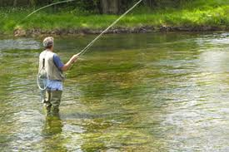
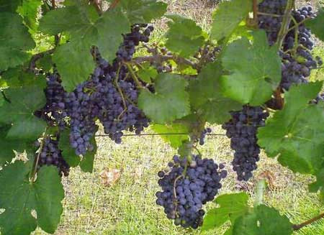
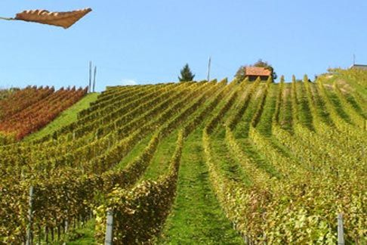

Slide 5
НЕСТОПАНСКИ ДЕЈНОСТИ
Техника грозд
Сообраќај
Просвета
Нестопански дејности
Трговија
Здравство
Угостителство
Туризам

Slide 6
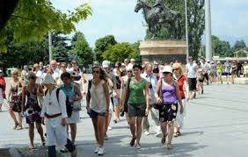
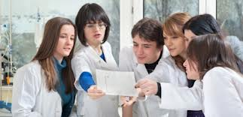
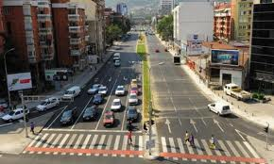

Slide 7
Која стопанска дејност најмногу е развиена во твојата локална заедница? Истражувај!

Slide 8
Кои нестопански дејности се најзастапени во твојата локална заедница? Истражувај!

Slide 9
ИЗРАБОТИ:
НАСТАВНИК:Бисера Вишиноска ООУ„Рампо Левката “ -Прилеп

